Slide 1
Can we do better?
Problem određivanja unije intervala na realnoj pravoj

Slide 2
Klee’s measure problem
Dato je n intervala realne prave
Originalni problem jeste pronalaženje ukupne dužine njihove unije
Problem koji se razmatra: naći uniju, a ne samo njenu dužinu
Zašto je problem težak?
Međusobni odnos, incidencija, inkluzija
Koliko je problem težak?
O(n logn)

Slide 3
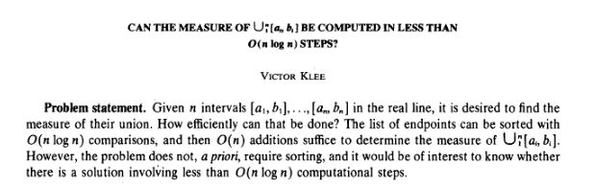
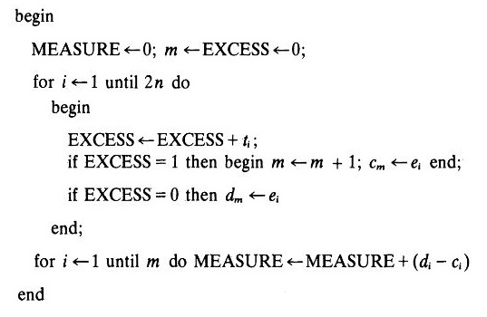
Rešenje 1977, O(n logn)

Slide 4


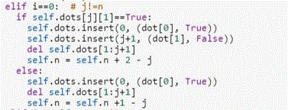

def add(self, dot)

Slide 5

Iza svega se krije ozbiljna matematika
Asimptotski isto
Konkretno bolje
Kada i zašto?
log1+log2+…+logn = logn!
$n!= \sqrt{2πn}{\left(\frac{n}{e}\right)}^{n}\left(1+O(\frac{1}{n})\right)$
Broj tačaka | 1977 | 2018
10 | 1.64ms | 643ms
100 | 1.8ms | 1.67ms
10 000 | 37.3ms | 31.3ms
1 000 000 | 51ms | 25.9ms

Slide 6
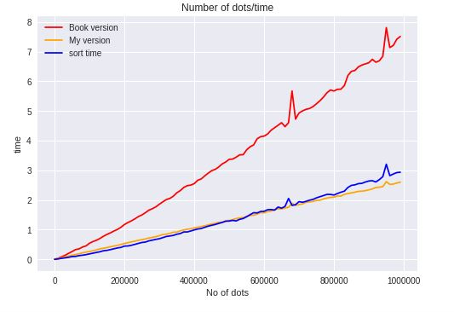
range(10, 1 000 000, 10 000)

Slide 7
Milan Čugurović
milan_cugurovic@matf.bg.ac.rs

